Slide 1
FISIKA KELAS X
KHAIRIZAR SAPWAN, S.Si

Slide 2
RESULTAN DUA VEKTOR YANG MENGAPIT SUDUT DENGAN RUMUS KOSINUS

Slide 3
Cara menyelesaikannya yaitu dengan menggunakan metode jajargenjang yang kita buat seperti pada gambar 2. Dimana R merupakan resultan/hasil penjumlahan vektor A dan B. Jajargenjang pada gambar nomor 2 kemudian kita proyeksikan pada sumbu-x dan y sehingga menghasilkan garis C dan D (lihat nomor 3).

Slide 5
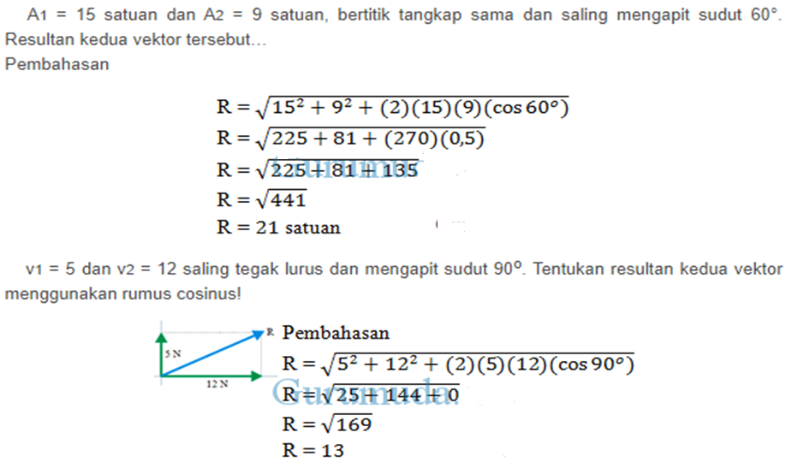
1
2

Slide 6
SEKIAN DAN TERIMA KASIH “Anda mungkin bisa menunda, tapi waktu tidak akan menunggu” - Benjamin Franklin -

